Slide 1
当たり前を 当たり前に -Agile2017報告-
2017年08月11日
伊藤 宏幸
Notes:
当資料は、2017年8月7-11日にアメリカで開催された、世界最大のアジャイルのカンファレンス「Agile2017」の参加報告です。

Slide 2
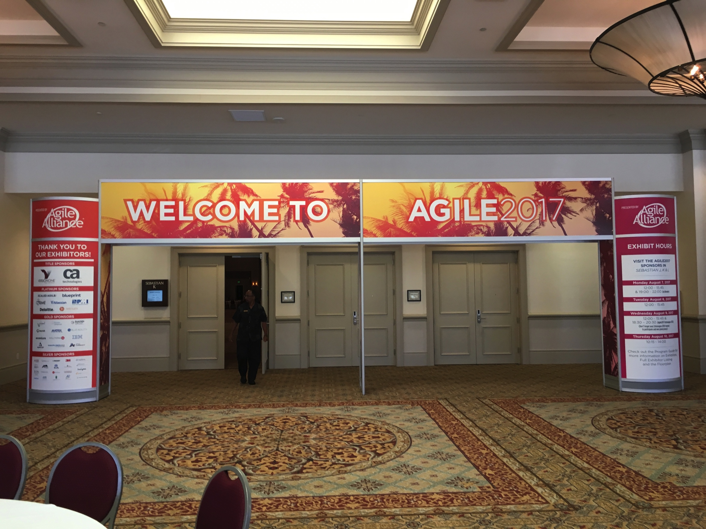
Agile2017

Slide 3
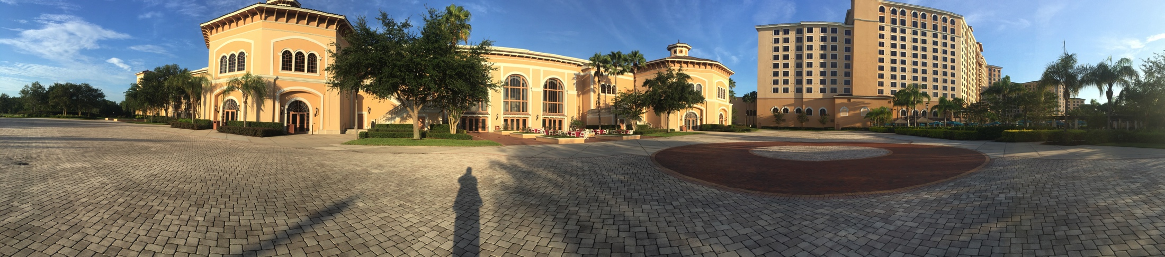
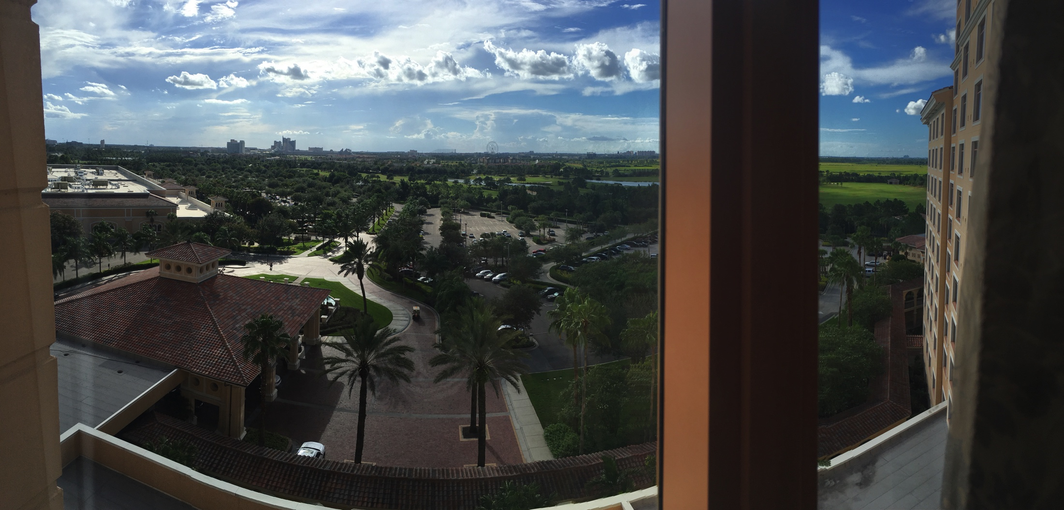
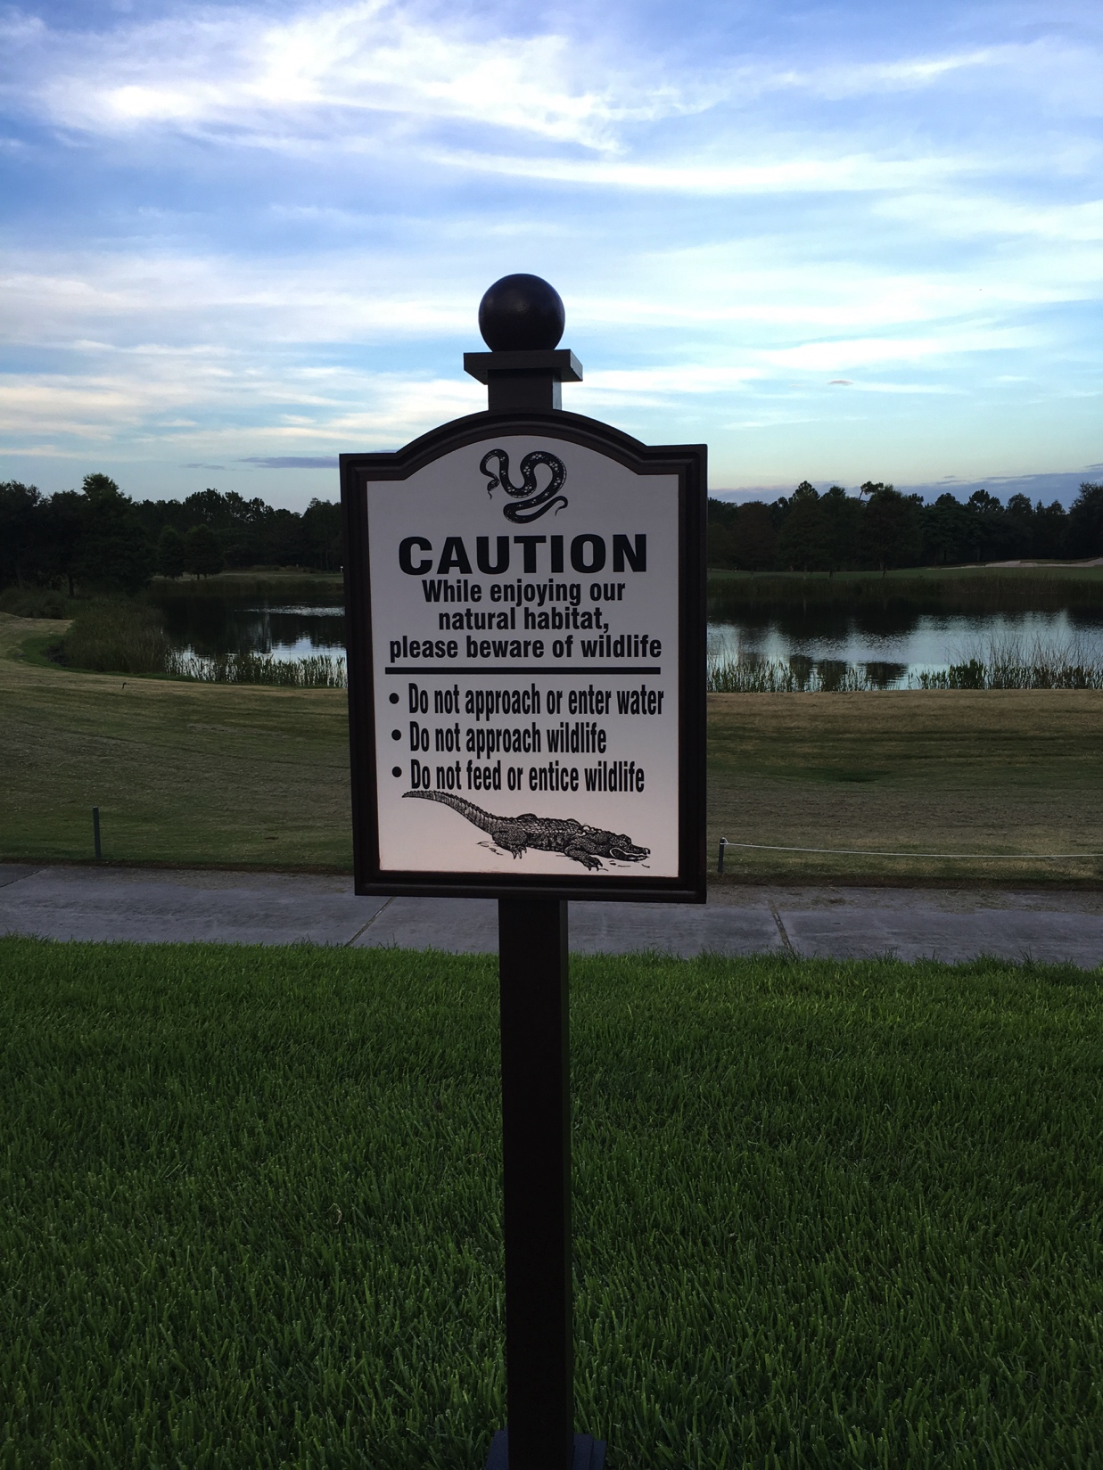
米フロリダ州オーランド

Slide 4
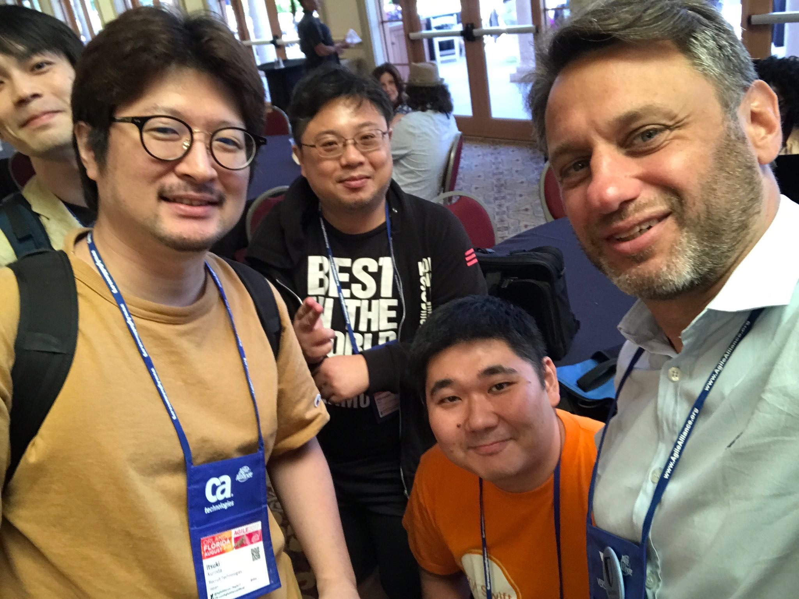
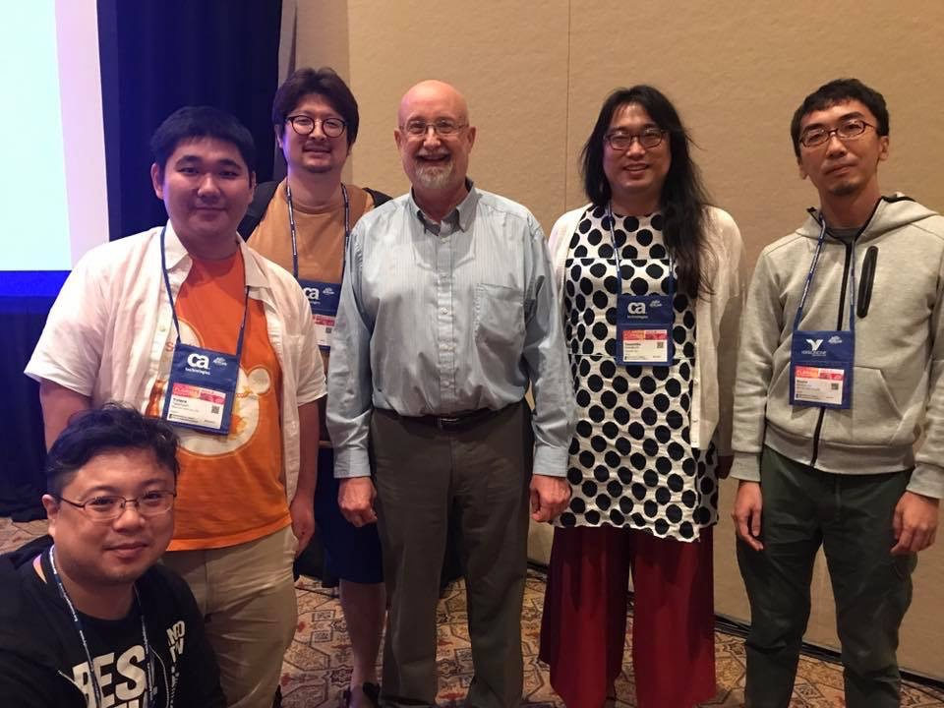
日本人参加者：12名

Slide 5
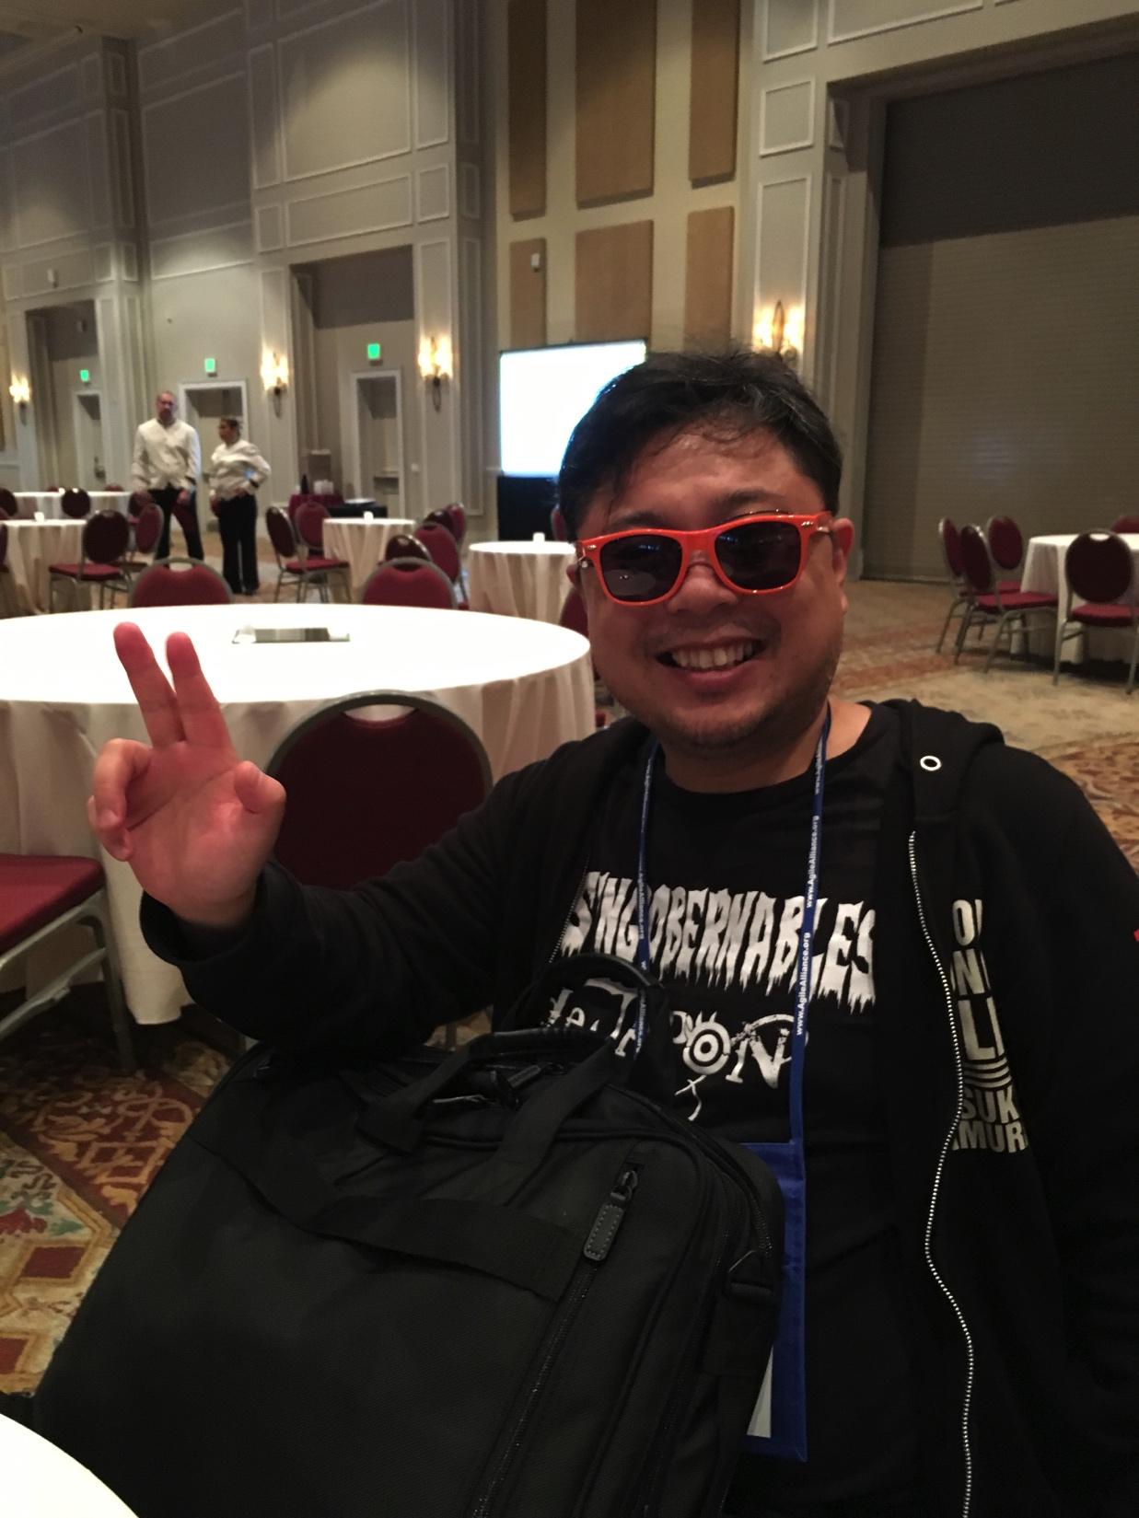



当資料のレポーター
伊藤 宏幸（The Hiro）
@hageyahhoo
Agile Coach
Software Engineer in Test (SET)

Slide 6
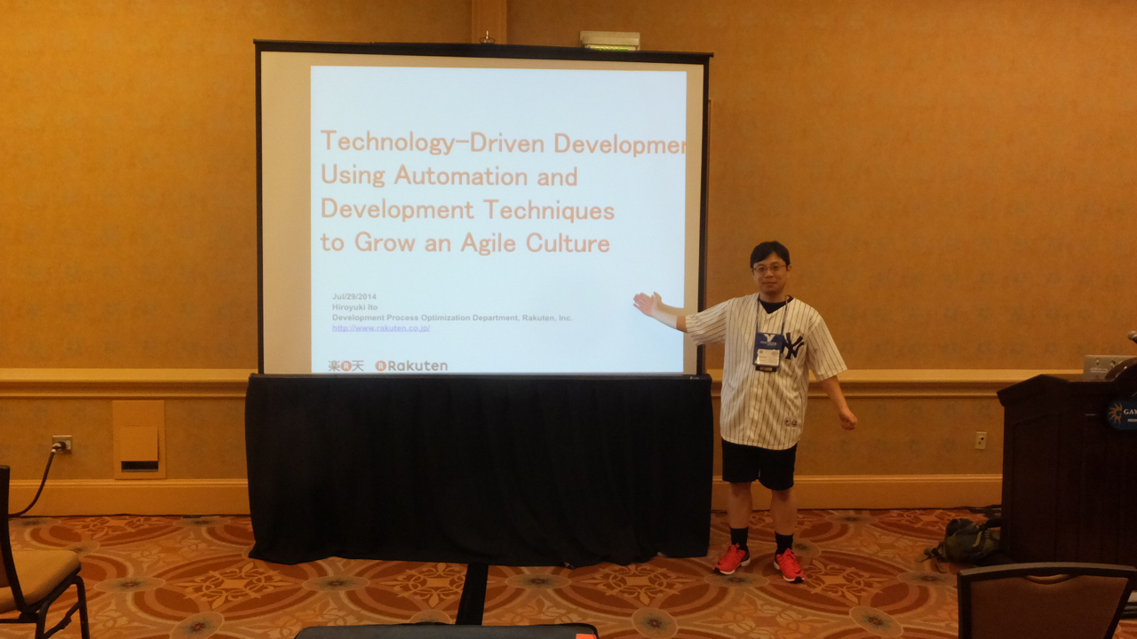
Agile2014にも登壇しています
→ プレゼン資料
Notes:
ちなみに、今回で5回目の参加になります。
【過去の参加】
・Agile2012
・Agile2013
・Agile2014（スピーカー）
・Agile2016

Slide 7
今回の参加目的
テスト自動化の情報収集
メトリクスの情報収集
モブプログラミングを知る
著名な会社の現場事例の取得
著名人との交流

Slide 8
アジェンダ
1. カンファレンスの概要
2. 世界のアジャイルの最新動向
3. 人と人との絆
4. 結論

Slide 9
1. カンファレンスの概要
2. 世界のアジャイルの最新動向
3. 人と人との絆
4. 結論

Slide 10
基本情報
項目 | 詳細
期間 | 8/7(Mon) - 8/11(Fri)
セッション数 | 307（昨年は287）
・セッションのジャンル数 | 20
・最大同時並行トラック数 | 19
参加者数（国籍） | 約2,500名（42か国）
ボランティア数 | 約300名

Slide 11
主催者
Agile Alliance
https://www.agilealliance.org/
全世界で８万人以上の会員を持つ、
文字通り世界のアジャイルを
代表する組織。

Slide 12
セッションの傾向（2017）
ジャンル | 数 | ジャンル | 数
Agile Alliance Lounge | 16 | Experience Reports | 24
Agile Companies | 13 | Keynotes | 3
Agile Foundations | 7 | Leadership | 21
Audacious Salon | 14 | Learning | 17
Coaching & Mentoring | 17 | Open Jam | 6
Collaboration Culture & Teams | 24 | Project Program & Portfolio Management | 21
Customers & Products | 15 | Stalwarts | 11
Development Practices & Craftsmanship | 24 | The Future of Agile Software Development (IEEE Software) | 8
DevOps | 16 | Testing & Quality | 12
Enterprise Agile | 25 | User Experience | 10
Notes:
この他に、Lightning Talks が3枠ありました。

Slide 13
セッションの傾向（2016）
ジャンル | 数 | ジャンル | 数
Agile Bootcamp | 9 | Leadership | 23
Audacious Salon | 14 | Learning | 19
Coaching & Mentoring | 20 | Lightning Talks | 3
Collaboration Culture & Teams | 25 | Open Jam | 5
Development Practices & Craftsmanship | 19 | Project Program and Portfolio Management | 21
DevOps | 18 | Stalwarts | 6
Enterprise Agile | 27 | Testing & Quality | 12
Experience Reports | 23 | The Future of Agile Software Development (IEEE Software) | 5
Government | 10 | User Experience | 11
Keynotes | 3 | Working with Customers | 14

Slide 14
セッションの変化
IN | OUT
Agile Companies | Agile Bootcamp
Agile Foundations | Government
Customers & Products | Working with Customers
Notes:
・Government：米国防総省や FBI の情報が聞けたので、無くなったことは残念です。 ・Agile Companies：特に会社の事例にフォーカスしたものが、新たに出てきました。
・Customers & Products：「Value」の考え方に、顧客やプロダクトの視点が新たに増えました。

Slide 15
セッション数の増減
ジャンル | 増減
Development Practices & Craftsmanship | +5
Stalwarts | +5
The Future of Agile Software Development (IEEE Software) | +3
開発プラクティスの強化
著名人との対話の機会の増加

Slide 16
実際に参加しての印象
例年になく、世界的な著名人が、登壇に関係なく集まる。
継続参加している人たちが
なんだろう？

Slide 17
1. カンファレンスの概要
2. 世界のアジャイルの最新動向
3. 人と人との絆
4. 結論

Slide 18
今回の参加目的（再掲）
テスト自動化の情報収集
メトリクスの情報収集
モブプログラミングを知る
著名な会社の現場事例の取得
著名人との交流

Slide 19
今回の参加目的（再掲）
特にここにフォーカス
テスト自動化の情報収集
メトリクスの情報収集
モブプログラミングを知る
著名な会社の現場事例の取得
著名人との交流

Slide 20
1. テスト自動化

Slide 21
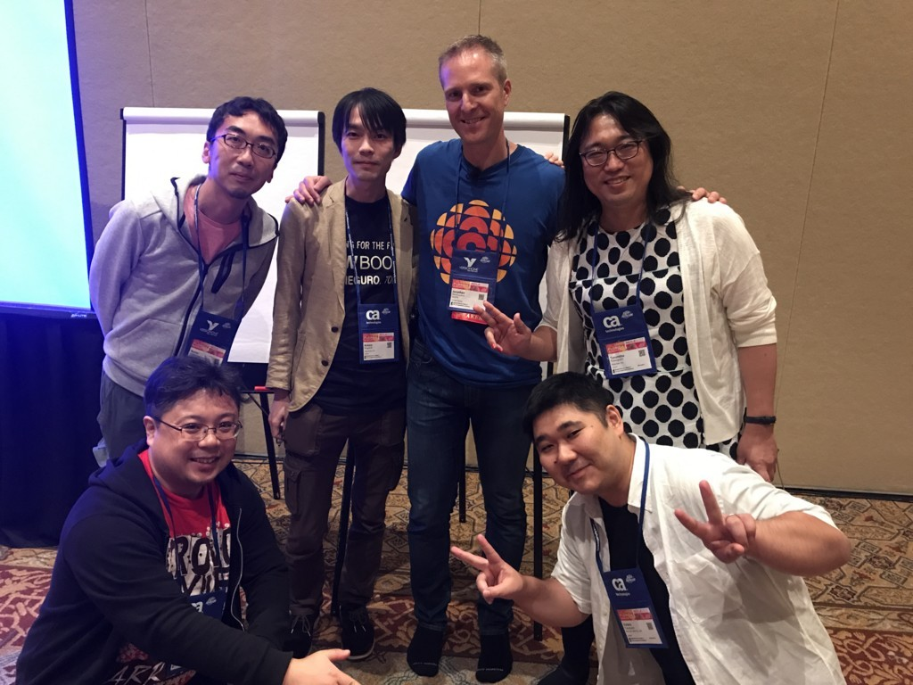
テスト自動化の7つの無駄
アジャイルサムライの
ジョナサンさんによる
テスト自動化の Tips

Slide 22
技術的側面

Slide 23
1) Slow Test
一般化しているか？

Slide 24
2) 当てにならないテスト
一般化しているか？

Slide 25
3) Premature Hardening
一般化しているか？

Slide 26
文化的側面

Slide 27
4) Lack of Language & FW
一般化しているか？

Slide 28
5) スキル不足
一般化しているか？

Slide 29
6) Artifical Separation
一般化しているか？

Slide 30
7) 観点の欠落
一般化しているか？

Slide 31
Spotify で行っていること
すべてをモニタリングしている
テスト自動化の専任者を置いている
Productivity Squads
１週間ごとのリリース
Empower and hold teams accountable

Slide 32
所感
一般化しているか？

Slide 33
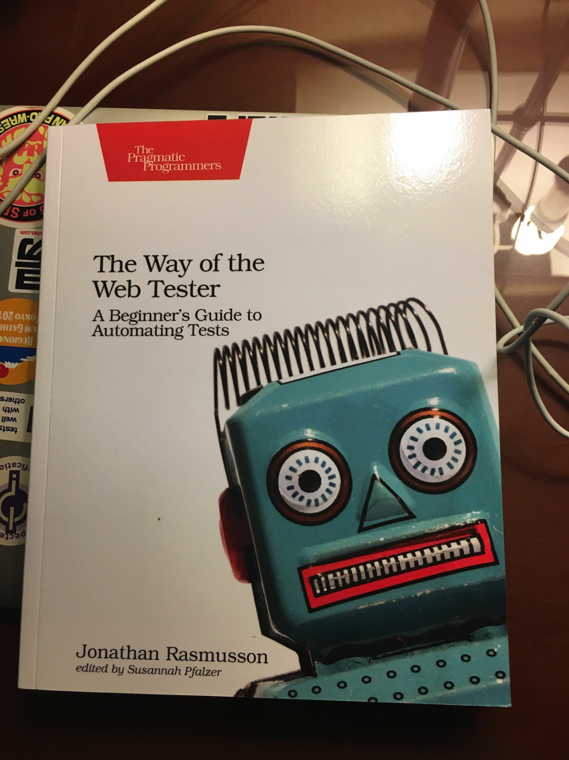
参考資料
翻訳版が
2017年9月に
発売！

Slide 34
2. メトリクス

Slide 35
フロー
メトリクス

Slide 36
Scrum の Velocity
図を入れる

Slide 37
Scrum の Velocity
スプリントごとの
スナップショットは分かるが、
そこに至る過程が見えない。

Slide 38
フローに注目する
サイクルタイム
キュー時間
バッチサイズ
スループット

Slide 39
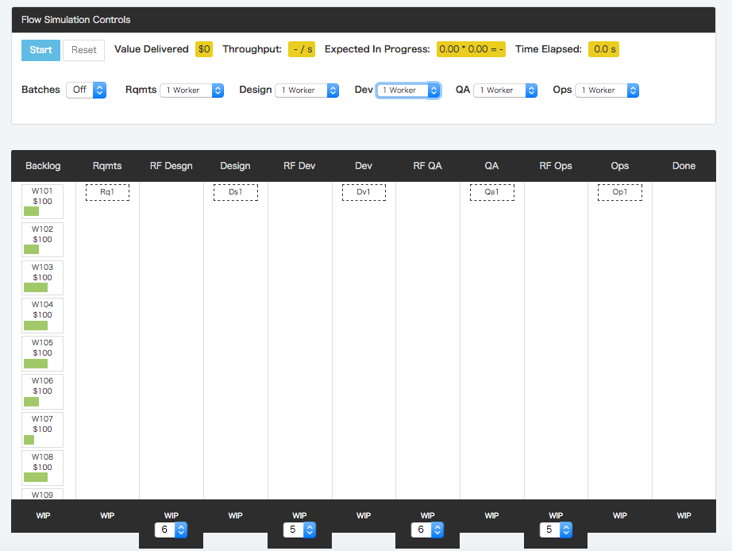
カンバンシミュレーター
http://greenlight-flow-metrics.herokuapp.com/
Notes:
このツールは、作者の Peter Kananen さんの好意により、日本でも好きに使って良いとのことです。

Slide 40
初期画面

Slide 41
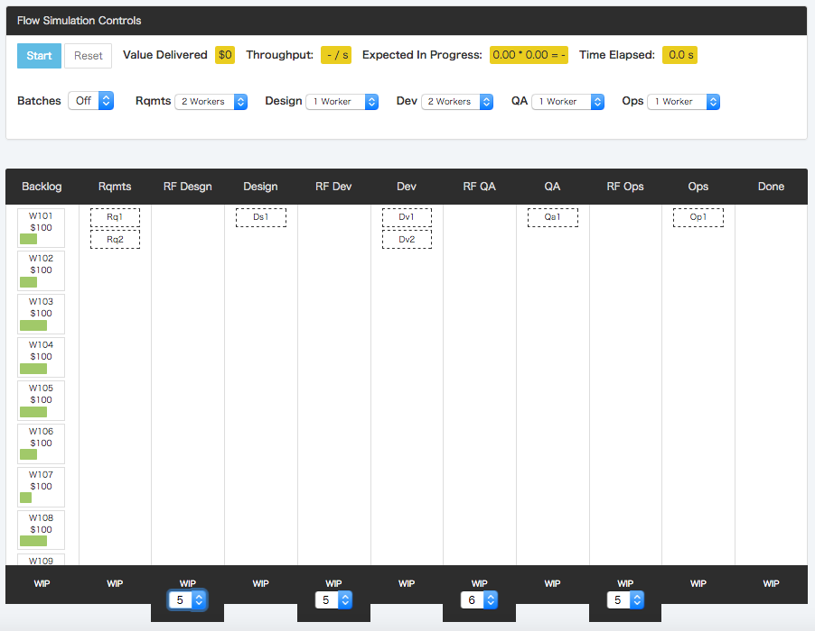
初期設定・起動
スタート
増員
増員
WIP 調整

Slide 42
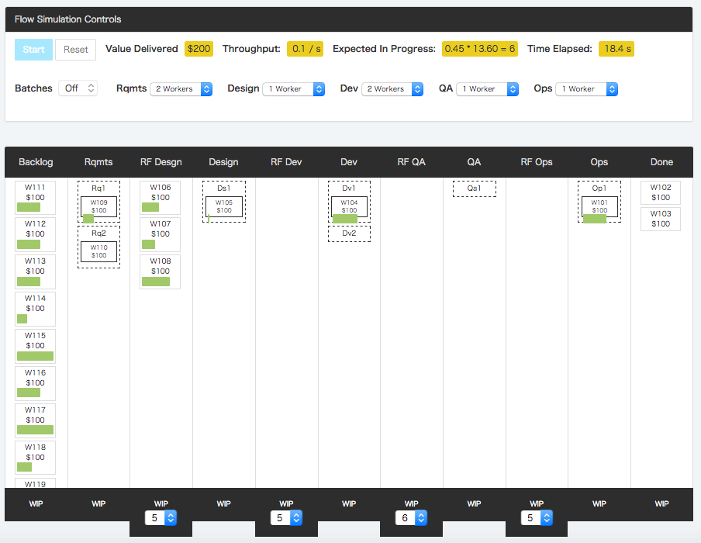
シミュレーション中

Slide 43
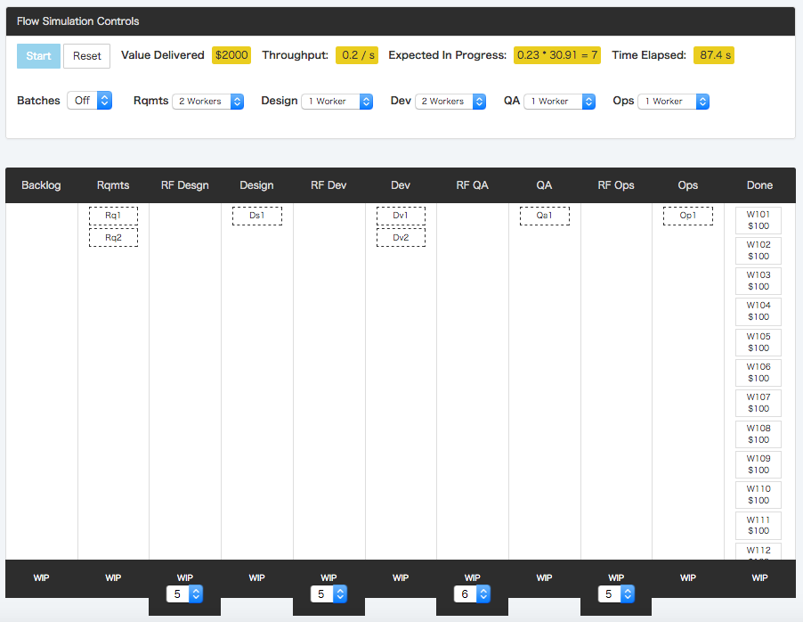
シミュレーション終了

Slide 44
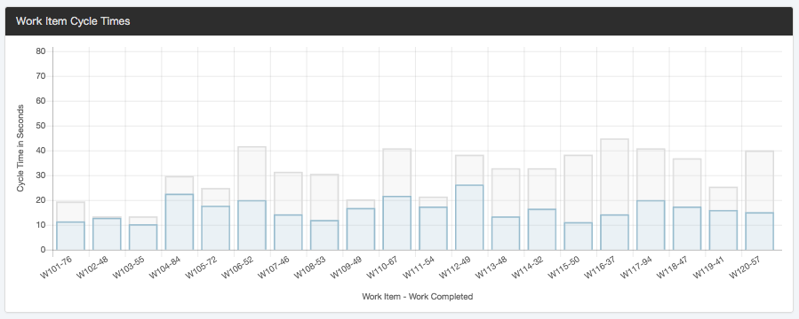
サイクルタイム

Slide 45
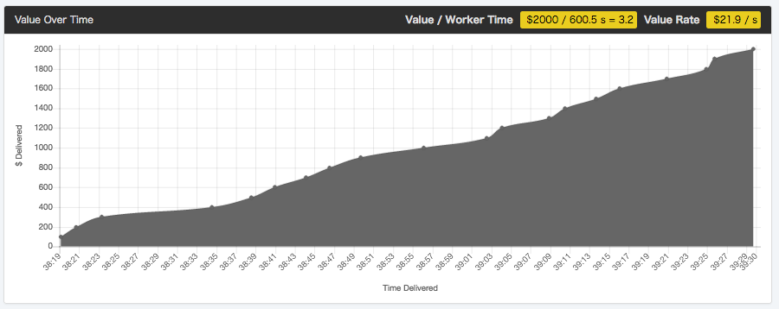
時間ごとのバリューの累積

Slide 46
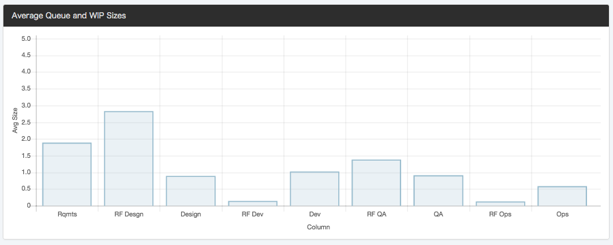
キューと WIP の平均

Slide 47
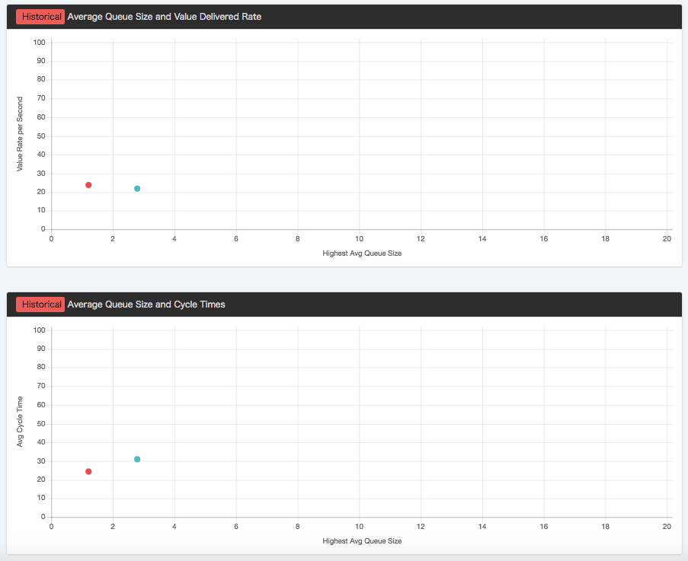
一連のメトリクスの履歴

Slide 48
所感
フローメトリクスに着眼した 課題発見・解決を試せる
ボトルネックの移動を体感できる
カンバンのフローも説明できる
フローに基づく仕事の仕方に 慣れることができる
Notes:
フロー：売上・利益に着眼し、それらを生み出すためのアクションを考えられるようになる。

Slide 49
3. モブ プログラミング

Slide 50
Hunter Industries 社 襲来

Slide 51
Woody Zuill
モブプログラミングの創始者
モブプログラミング のワークショップを 自社で行っている
Agile2012 の OpenJam で 報告を実施
Agile2014 で 論文採択

Slide 52
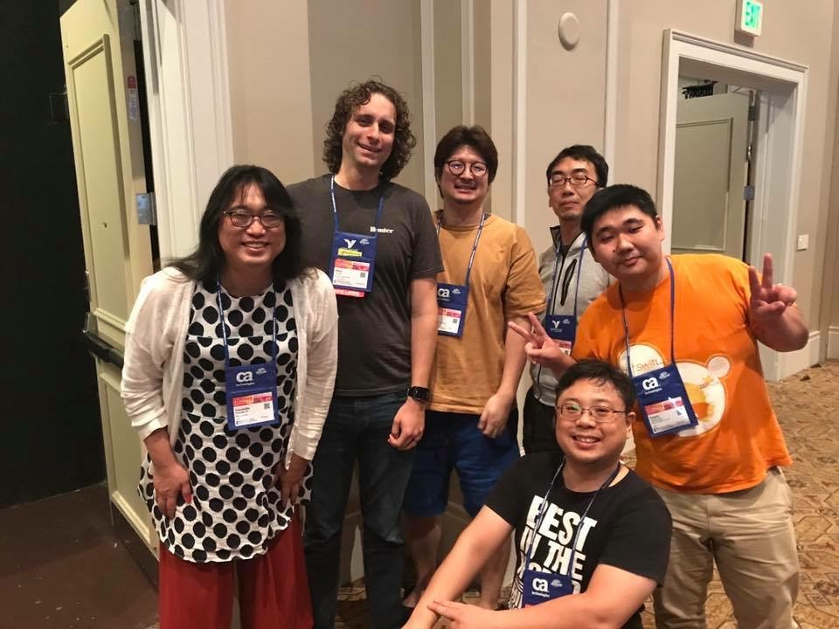
Chris Lucian
開発ディレクター （2015-）
Agile2017 で 論文採択

Slide 53
モブプログラミングとは
Hunter Industries 社で 2011年に考え出された
ペアプロの拡張だけではなく、 業務全体の効率化を図り、 イノベーティブに働く方法である

Slide 54
及部さんのスライドに詳しい
a
http://greenlight-flow-metrics.herokuapp.com/

Slide 55
Scaling Mob

Slide 56
急激な人員増加
5名→30名に増員
1モブ→8モブ
いかに新入社員を迅速に 鍛え上げるか？

Slide 57
Technical Excellence
常にクリーンなコードベースで 仕事をする
UT や UAT(BDD) は行う
UAT の結果を PO がチェックし リリース判断を行う
リリースは1日2回
5年間バグを出していない

Slide 58
所感
アジャイルの原則に忠実に従って、プラクティスなどを実装している
その上で、シンプルな解決策を 常に追い求め続けている
モブプログラミングとは、 上記の集積と言えるのではないか

Slide 59
4. Spotify の 現場事例

Slide 60
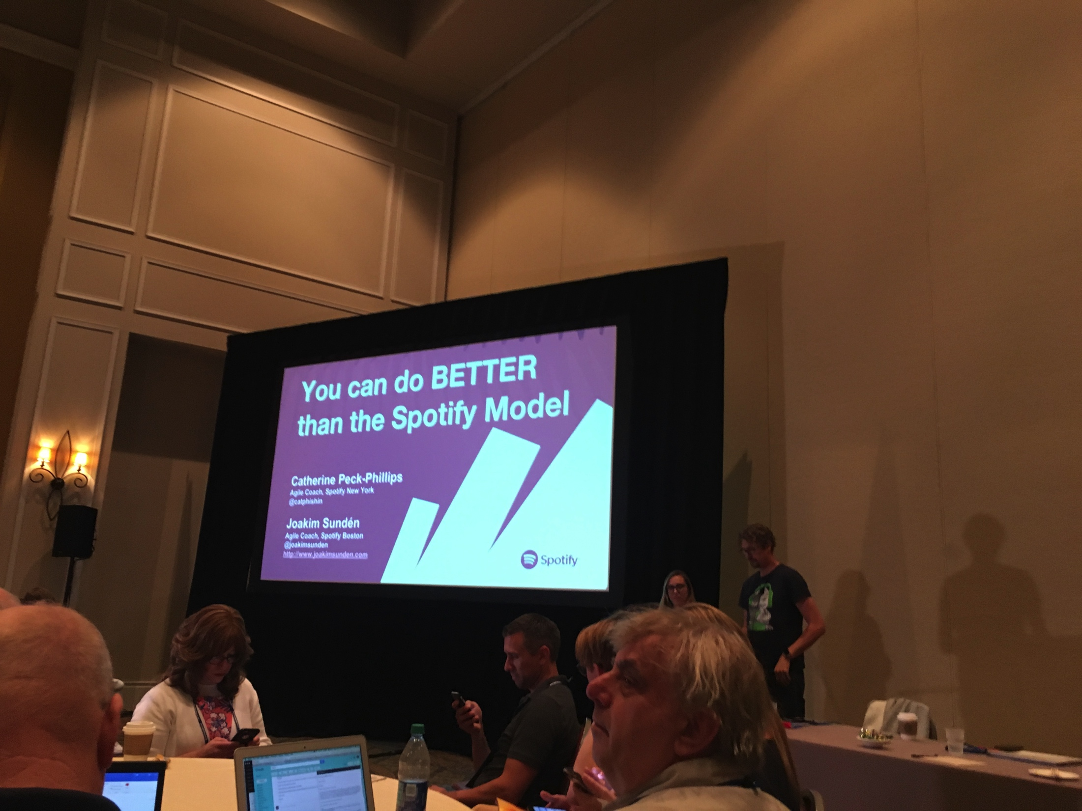
You can do better than
the Spotify Model

Slide 61
The Spotify Model
まずは下記動画を参照
https://www.youtube.com/watch?v=4GK1NDTWbkY
https://www.youtube.com/watch?v=R2o-Xm3UVjs

Slide 62
Spotify で起きている課題
TDD をやらなくなった
タスクボードを使わなくなった
R&D 部門以外ではアジャイルを行わなくなった
などなど

Slide 63
原因
会社の急激な成長
４年で社員が1,600名増加
その人たちのケア（Onboarding）が あまり行き届いていない

Slide 64
解決策
The Spotify Model + ? = Profit

Slide 65
解決策
The Spotify Model + ? = Profit
課題のコンテキストに応じた解決策を 考え抜いて適用する
「The Spotify Model」を基準とする
必ず Profit（利益）につなげる
上記を実現するために、「Autonomy」（自立性・自律性）を重視する

Slide 66
つまり…
でもやるんだよ！

Slide 67
所感
自分たちの築いたアジャイル文化をベースとして考え行動している
売上・利益にまでつなげることを念頭に置いて行動している
「アジャイル開発」から
「アジャイル」への進化の必要性

Slide 68
1. カンファレンスの概要
2. 世界のアジャイルの最新動向
3. 人と人との絆
4. 結論

Slide 69
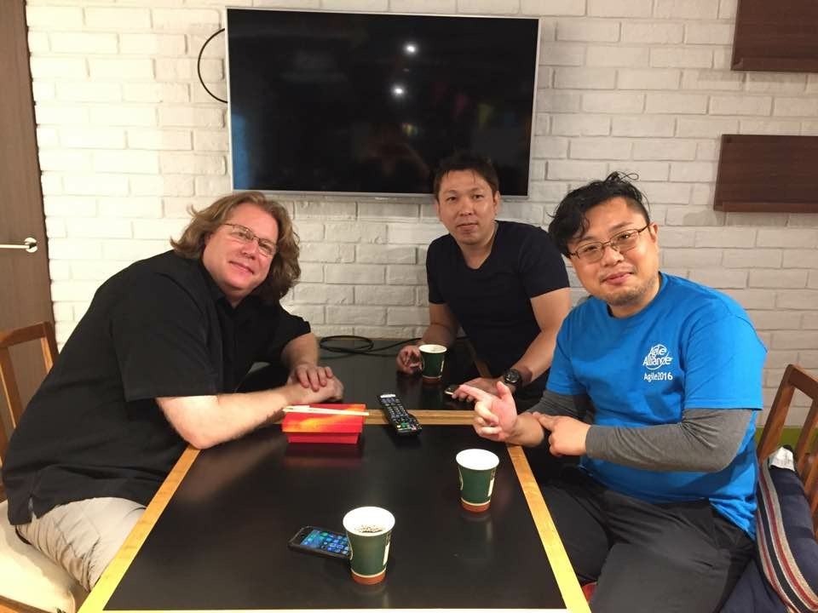
David Hussman
プロダクトオーナーシップの第一人者
ユーザーストーリーマッピングの作成者の一人
2016年に、 彼の研修を受講

Slide 70
ショッキングなニュース
重い病気にかかり、
闘病生活をしているとのこと

Slide 71

私にできること
川崎大師の厄除けの お守りを、David に プレゼントしよう！

Slide 72
無事プレゼントに成功
何か絵を

Slide 73
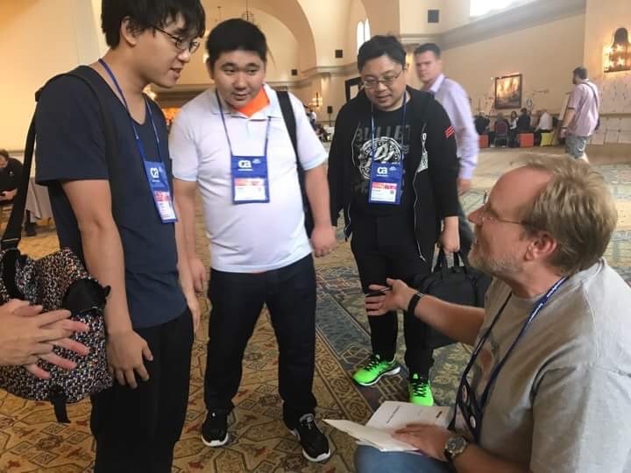
親友 Jeff Patton さんより
お守りの件について親友として非常に 感謝・感激された
David の病気が 快方に向かっている ことを聞かされた

Slide 74
アジャイルも人で成立している
プラクティスや方法論も
大事だが、
人と人との絆も大事

Slide 75
1. カンファレンスの概要
2. 世界のアジャイルの最新動向
3. 人と人との絆
4. 結論

Slide 76
メトリクスの定着
ほぼ全ての事例において、メトリクスの取得・活用と
それに基づく改善は
「当たり前」のこととして
語られていた

Slide 77
モブプログラミングの存在感
もはや無視することは できない
いかに実践して知見を 集積するか
いかにカンファレンス等 で生きた情報を得るか

Slide 78
アジャイルのホットな課題
Onboarding
新しく会社・チームに
加わるメンバーを、
いかに迅速に適応させるか

Slide 79
解決策
Technical Excellence
Simplicity
Trial & Error

Slide 80
Proclaimer
ここまでの情報は、
あくまで私が
自身の目と耳で
集めたものです

Slide 81
あなたの感じ方は、
実際には違うかも
しれません

Slide 82
あなたの目で

Slide 83
あなたの耳で

Slide 84
実際に体験して
みてはどうでしょうか

Slide 85
Agile2018
写真とリンク
http://greenlight-flow-metrics.herokuapp.com/

